Slide 1
Kvalitetsomkostninger

Slide 2

Agenda
Introduktion
Kvalitet
Kvalitetsomkostninger
Telefonbesked
Kvalitetssikrings ’metoder’
Kvalitets audit
Eventuelt

Slide 3
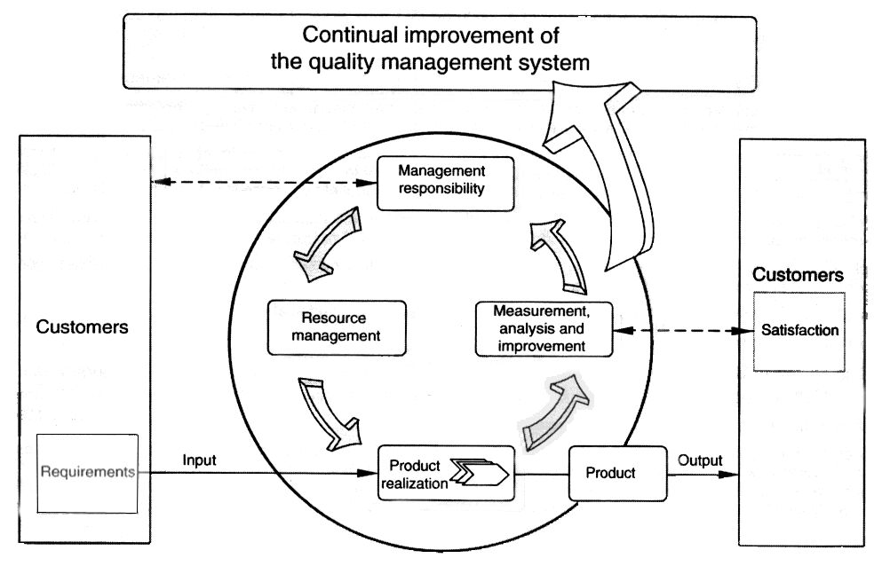
Kvalitetsstyring

Slide 4

Kvalitetsstyring, fordi det betaler sig

Slide 5
De blå, røde og grønne kroner
Blå kroner - forebyggelse - egenkontrol
Røde kroner - fejlrettelse
Grønne kroner Konsekvenserne af røde kroner: - imagetab - mistede kunder - mistet indtjening - dårlig trivsel

Slide 6
Jagten på de røde kroner!
Kvalitetsomkostninger måles i servicevirksomheder som en procentdel af driftsomkostningerne
Forebyggelse | 0,5 %
Kontrol | 4,5 %
Fejlrettelse | 15 – 35 %
I alt | 20 – 40 %

Slide 7
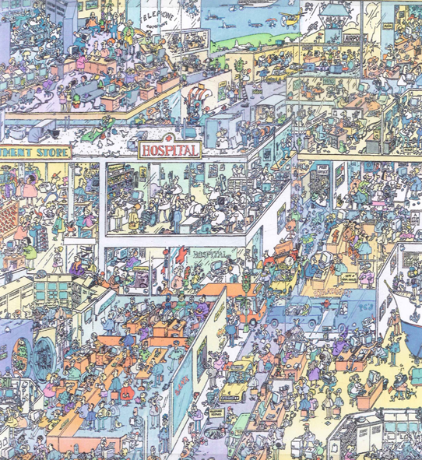

Slide 8


Slide 9
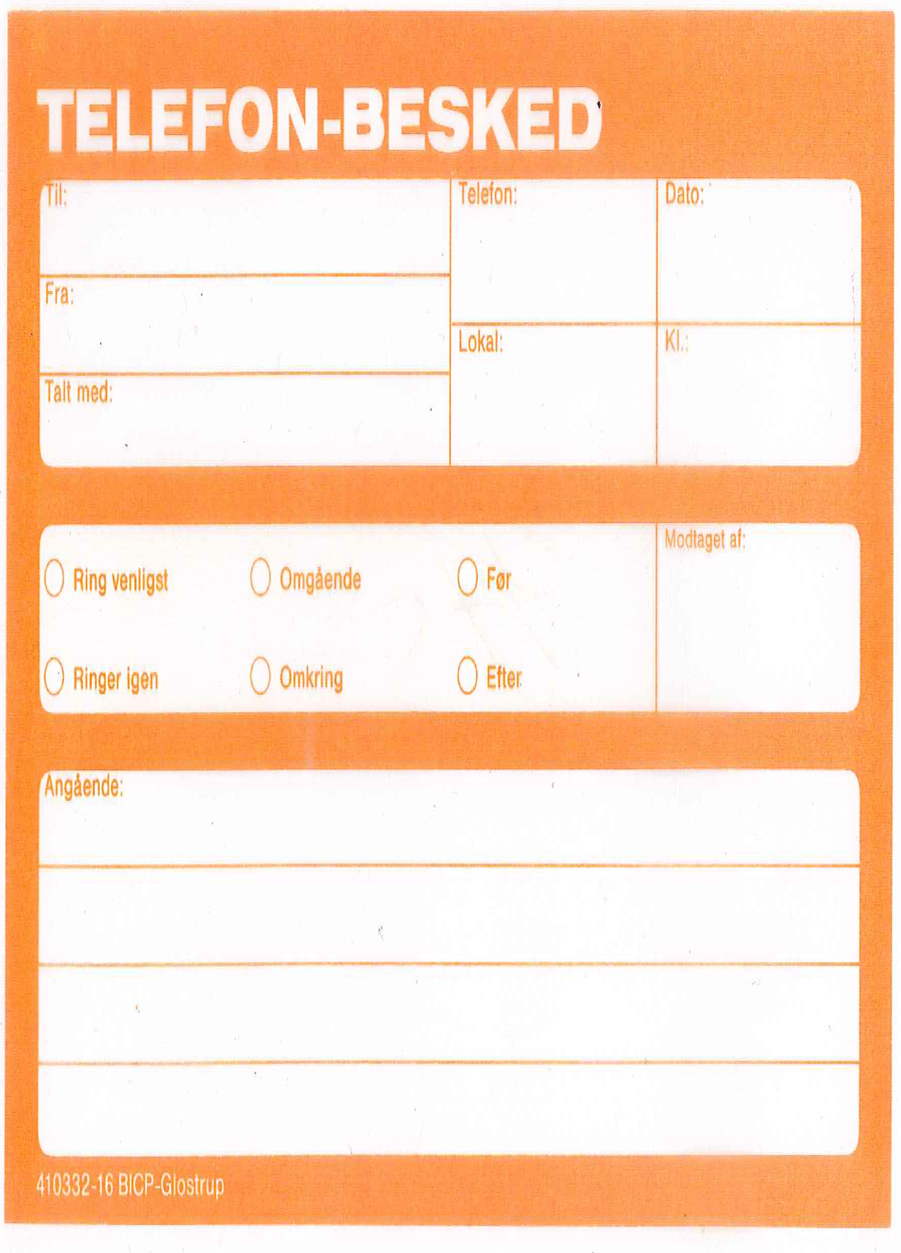

Slide 10


Slide 11


Slide 12


Slide 13


Slide 14


Slide 15
Kvalitetssikrings ’metoder’
Godkendelse
Kollegagennemgang
Review
Inspektion
Afprøvning
Test
Revision
Kvalitets audit
Certificeringer

Slide 16

Intern audit

Slide 17
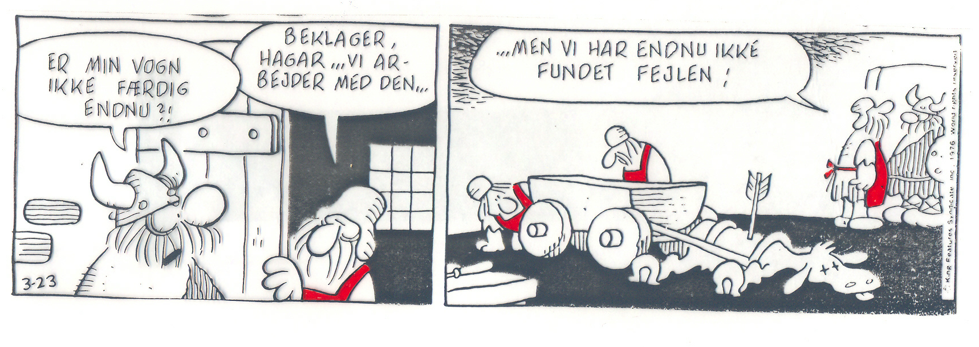
Er tingene som vi tror, de er?

Slide 18
Er tingene som vi tror, de er?

Slide 19


Slide 20
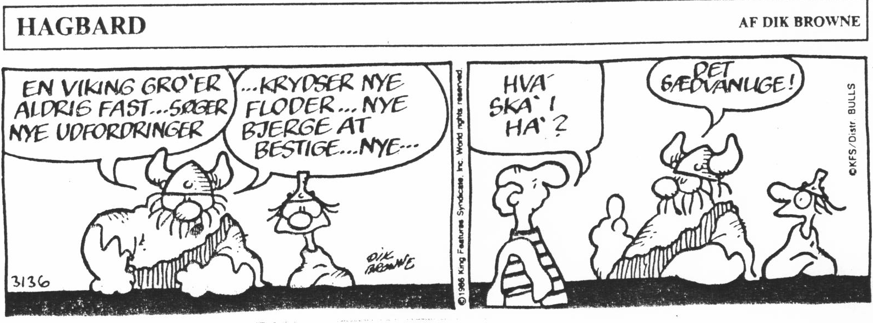
Forandringer……

Slide 21
Forandringer……

Slide 22
”Tænk nu hvis…
Hvordan ville tingene se ud i JNData, hvis…
endnu flere af os kunne gøre…
endnu mere,…
endnu bedre,…
af det bedste af det, vi gør godt,…
i endnu flere situationer”?
Notes:
Hovedprincippet for udbredelsen og forankringen af et velfungerende kvalitetssystem i hele SDDK vil som sagt være, at vi bygger på ”det bedste af det bedste” af det, som allerede fungerer i vores eksisterende kvalitetssystem, og så breder vi det ud og forankrer det i hele SDDK.
Vi er opmærksomme på, at for at få dette til at fungere, skal vi sikre involveringen af alle berørte parter i organisationen.

